Slide 1
Sistema VASPA
VASPA Team:
Fabricio González
Francisco Estrada
Nicolás Sartini
Laboratorio de Desarrollo de Software

Slide 2
Temario
Introducción – Sistema VASPA
Tipos de Prototipos
Construcción de Prototipos
Presentación de Prototipos
Interfaces a definir

Slide 3
Introducción – Sistema VASPA
Visualización
Administración
Seguimiento

Slide 4
Tipos de Prototipos
Visualización pública de Programas
Modificación de Programas (Profesores)
Administración y Seguimiento de Programas (Secretaría Académica)

Slide 5
Construcción de Prototipos I
Basados en UARGFlow BS
Prototipo funcional evolutivo
Sin uso de herramientas externas, sólo el IDE
Idea del funcionamiento del Sistema
Datos “Artificiales” - No hay Base de Datos

Slide 6
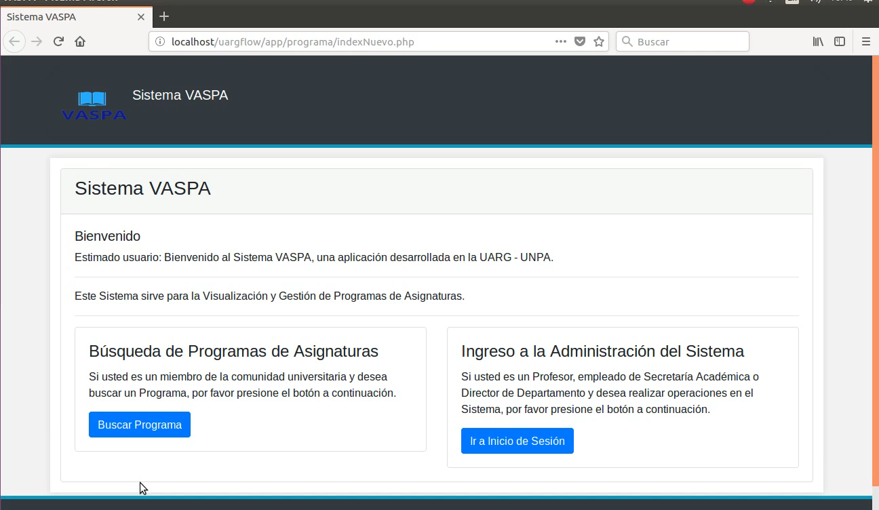
Prototipo – VASPA Público

Slide 7
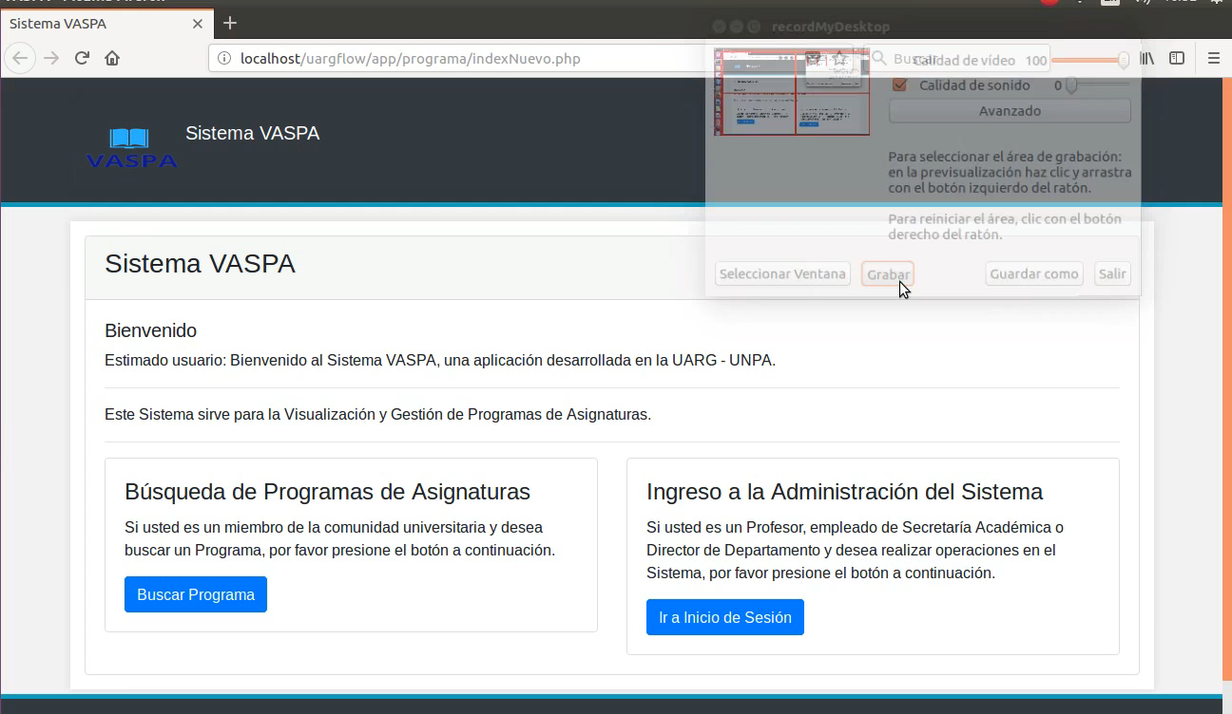
Prototipo – VASPA Profesor

Slide 8

Prototipo – VASPA Secretaría Académica

Slide 9
Interfaces a definir
No se ha prototipado:
Panel de Departamento
Panel de Seguimiento de Programas
Carga de Programa firmado (escaneado)
Listado de Programas pendientes

Slide 10
¡Muchas gracias!

